Slide 1

Perspetiva histórica da evolução das redes celulares
Redes Móveis 19/20 - UM
César Ribeiro - a79014
Paulo Ribeiro - a79845
Roberto Cachada – a81012

Slide 2
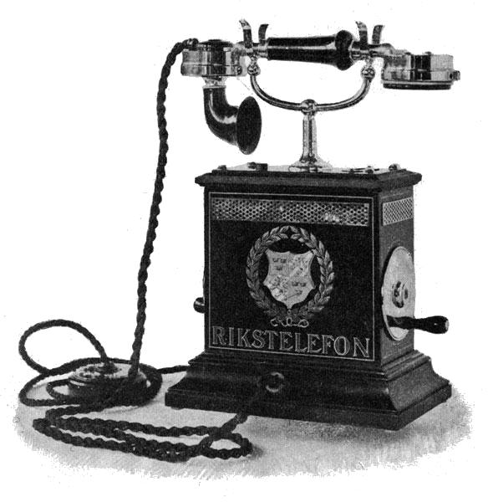
Primeiros Telefones
1861 - Telefone construído por Johann Philipp Reis
1876 - Patente do telefone de Bell é aceite
1876 - Primeira conversa telefónica (entre Bell e o seu assistente)

Slide 3
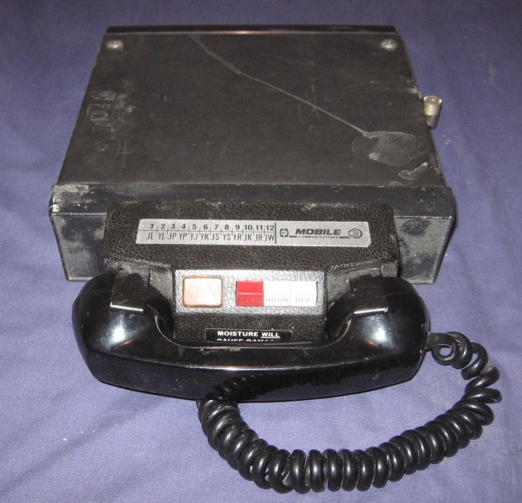
Gerações Analógicas
0G - “Geração zero”, antes da rede celular
1946 - Mobile Telephone Service
1964 - Improved Mobile Telephone Service

Slide 4
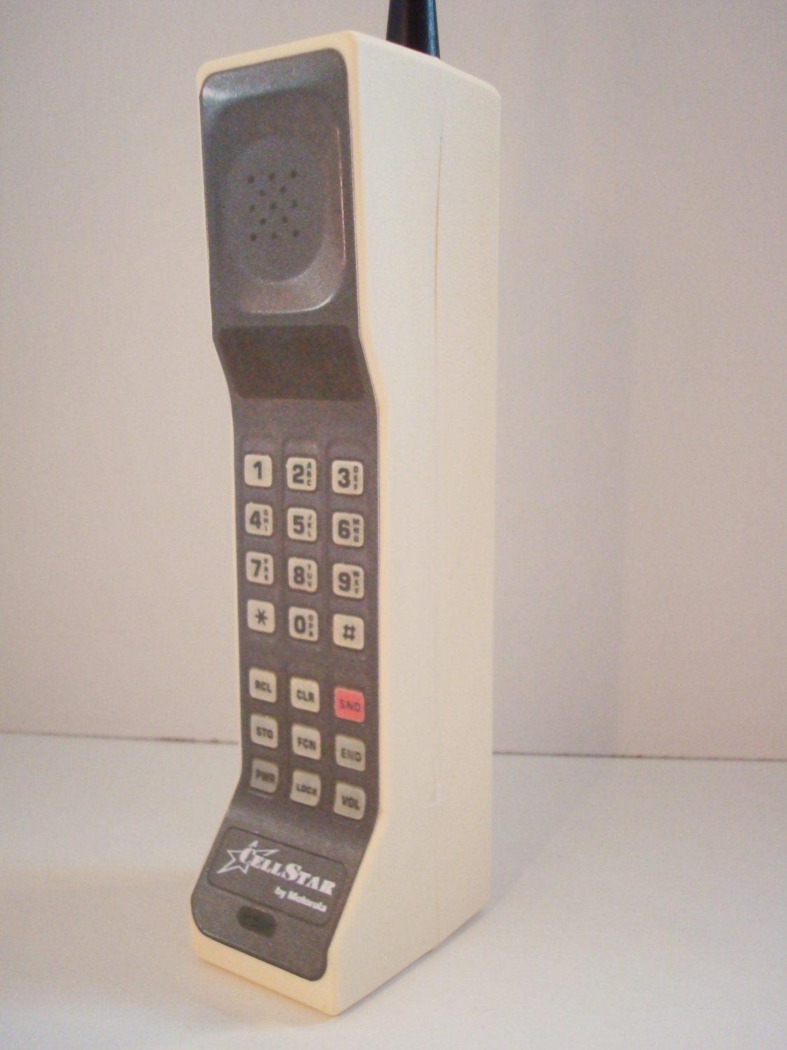
Gerações Analógicas
1G - Introduzida nos anos 80, os sinais de rádio continuam a ser analógicos
1981 - Nordic Mobile Telephone (NMT)
1983 - Advanced Mobile Phone System (AMPS)

Slide 5
Geração Digital
2G – Anos 90
2G(GSM) – 40 Kbps
2.5G(GPRS) – 115 Kbps
2.75G(EDGE) – 384 Kbps
Qualidade de som superior em relação ao 1G
Mensagens de texto(SMS) e multimédia (MMS)

Slide 6
Geração Digital
3G - Primeiras introduções comerciais em 2001
3G(UMTS) – 2 Mbps
3.5G(HSPDA) – 14 Mbps
3.75G(HSPA+) – 168 Mbps
3.95G(LTE) – 300 Mbps
Introdução da internet nos dispositivos móveis

Slide 7
Geração Digital
4G – 2009 em Oslo e Estocolmo
É a versão do protocolo mais em uso actualmente
Velocidades máximas teóricas de 1Gbps
Compatibilidade com IPV6
MIMO (Multiple Input Multiple Output)
Problemas com compatibilidade de bandas – viajantes internacionais devem verificar se o seu dispositivo é capaz de reconhecer as frequências utilizadas no país de destino.

Slide 8
Geração Digital
5G – Introdução comercial em 2019
Ainda na sua infância, mas já está comercialmente disponível nos EUA e alguns países europeus e asiáticos
Desenhado para satisfazer as necessidades de redes de baixa latência para actividades remotas.
Capacidades de ligação na ordem dos Gbps

Slide 9
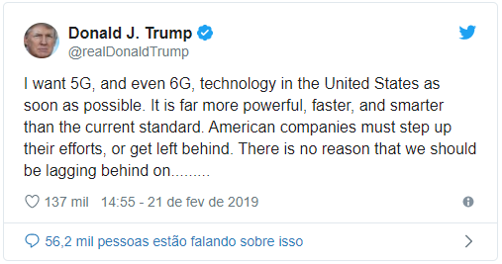
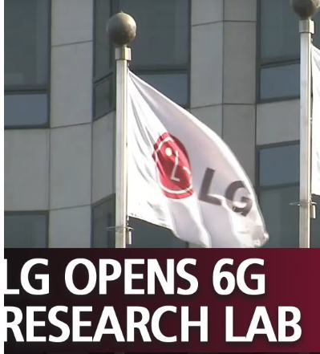

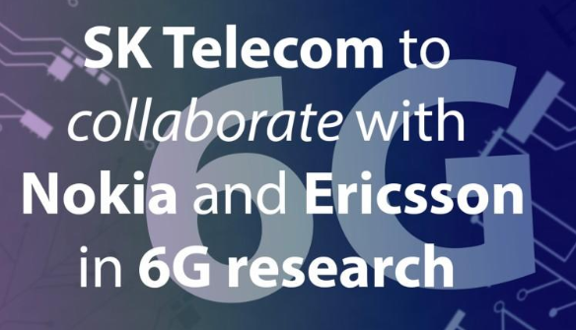
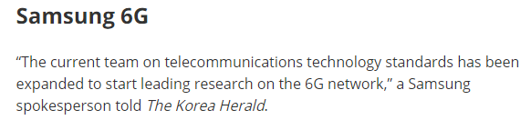
Futuro

Slide 10
Perspetiva histórica da evolução das redes celulares
Redes Móveis 19/20 - UM
César Ribeiro - a79014
Paulo Ribeiro - a79845
Roberto Cachada – a81012

